Slide 1
组会汇报
汇报人：曹思龙
时间：2023.4

Slide 2
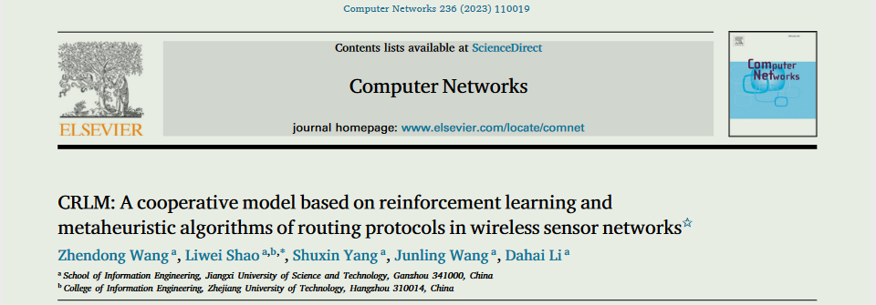
CRLM：一种基于强化学习和元启发式算法的无线传感器网 络路由协议协作模型

Slide 3
1.CRLM介绍
CRLM是一种基于强化学习和元启发式算法的协作模型，其中使用强化学习来增强元启发式算法的寻优能力，并将该算法用于求解网络通信方案(分簇和路由被认为是一个阶段)。该通信方案还通过剪枝实现了网络内集群的负载均衡，并采用了一种新颖的多跳模型来减少网络能量浪费。

Slide 4
2.CRLM协议的创新及贡献
元启发式算法合作模型：提出了一种基于强化学习的元启发式算法合作模型，通过配置的元启发式算法 相互协作解决网络方案，以弥补单个算法的局限性，提高搜索稳定性和搜索到的网络方案质量。
综合网络方案设计：与传统的顺序优化方案不同，该论文提出的综合方案能够从更全面的角度解决网络方案，避免了忽略簇和路由之间连接的问题，提高了网络方案的整体性能。
SPMH中继通信：引入了SPMH以避免多跳通信中浪费中继通信节点能量的问题，优化了网络的中继通信机制，提高了网络的能源利用效率。
自适应的CPR聚类规则：提出了自适应的CPR聚类规则，平衡了簇头的负载，并考虑了网络的实际情况，提高了网络的稳定性和性能。

Slide 5
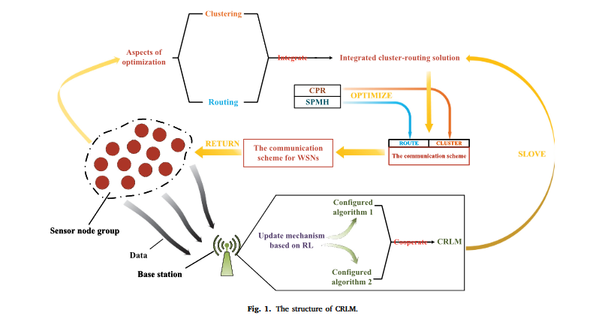
3.CRLM协议
3.1 CRLM的结构

Slide 6
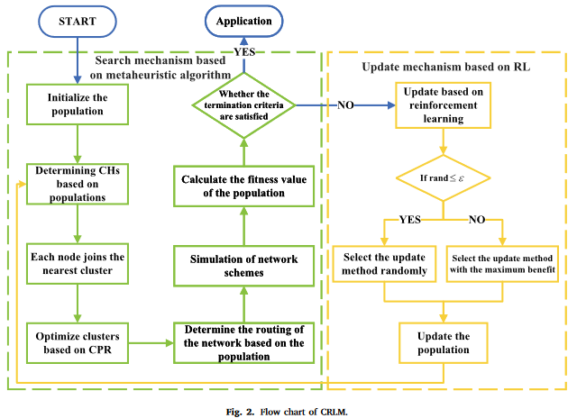
3.2 CRLM协议具体流程

Slide 7
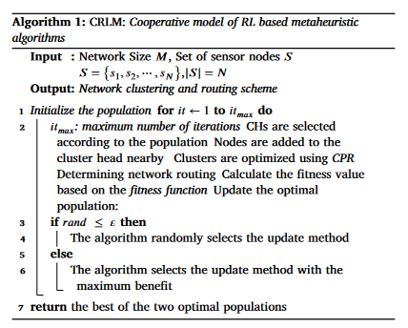
3.3 CRLM的伪代码
这个算法的核心思想是通过迭代优化网络聚类和路由方案,以最大化系统的整体性能。具体来说:
首先初始化一个种群,其中每个个体代表一种聚类和路由方案。
在每次迭代中,算法根据适应度函数评估每个个体的性能,并尝试通过随机或确定性的方式更新个体,以提高整体性能。
最后返回两个最优的聚类和路由方案作为算法的输出。
该算法利用了元启发式算法的优势,如良好的全局搜索能力和并行计算能力,从而能够高效地解决复杂的网络优化问题。

Slide 8
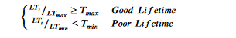
4.CRLM协议：配置的元启发式算法
4.1. 聚类剪枝规则CPR
1. 节点分类:
（被归类为 Poor Lifetime 的节点会被加入到 PruningSet,等待进 行剪枝。）
LTmax为节点无负载生存期
LT：每个节点的生存期
LTmin为最大负载生存
Tmax和Tmin为(0,1)之间的常数
如果一个节点是簇头且属于 Poor Lifetime,它会被剪掉所有的簇成员。
- 如果被剪掉的簇成员是 Good Lifetime,它会被嫁接到另一个不会产生 ITD 的簇。
- 如果被剪掉的簇成员属于 Poor Lifetime,则需要进入仲裁阶段来决定是否可以被嫁接。
如果一个节点是普通簇成员且属于 Poor Lifetime,如果它最近的簇头不属于 Poor Lifetime且当前不在该簇,它会被剪枝到那个簇。
- 如果最近的簇头属于 Poor Lifetime,则需要进入仲裁阶段来决定是否可以被嫁接。
2. 剪枝规则:

Slide 9
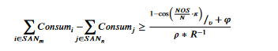
(AF 用于判断PruningSet哪个节点在仲裁中具有更高的优先级,从而决定是否可以被剪枝。)
3. 仲裁公式 (Arbitration Formula, AF):
S 表示参与仲裁的节点集合,SANm 和 SANn 分别表示m节点和n节点的影响节点集合。
Consum_i/j 表示节点i/j的能量消耗。
- NOS 是当前存活节点数,N 是网络总节点数。
- ν、φ、ρ 和 R 是常数参数。
CPR 算法通过节点分类、剪枝规则、仲裁公式等机制,动态调整网络的簇结构,以平衡负载,延长整个网络的生命周期。仲裁公式是核心部分,它可以客观评估节点的影响力,从而做出最优的剪枝决策。

Slide 10
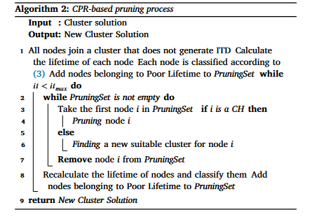

Slide 11
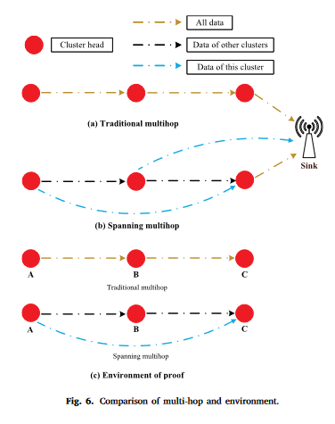
4.2 跨多跳SPMH
SPMH方法通过允许某些数据直接跨越中继节点传输,有效地减少了能量消耗,是一种值得在大规模无线传感器网络中采用的能量高效的路由机制。

Slide 12
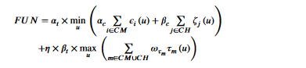
4.3 适应性函数
适应性函数值的作用:
- 算法会根据计算出的适应性函数值来评估当前的聚类和路由方案。
- 函数值越大,表示方案越优秀,算法就会优先选择这样的方案进行进一步优化。
- 最终,算法会通过不断迭代,找到使适应性函数值达到全局最大的最优方案。
总的来说,这个复杂的适应性函数是CRLM算法实现多目标优化的核心。它在引导算法搜索最优解的过程中起到了关键作用。通过灵活调整权重参数,可以根据实际应用需求,在能耗和生存时间等指标间进行动态平衡。

Slide 13
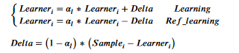
4.3 CRLM的更新机制
基于强化学习的更新机制(CRLM)主要包括两部分:
1. 强化学习的更新机制:
- 采用基于策略梯度的强化学习方法。环境可看作适应度函数,代理指代配置的启发式算法。
- 通过评估网络通信方案的适应度(奖励),算法根据评估结果选择适当的更新策略(行动):探索(随机优化)或利用(学习其他方案)。
- 使用ε-贪心策略在探索和利用之间保持平衡。
- 更新Q值函数的公式如下:
Q(s_t, a_t) ← Q(s_t, a_t) + λ(Q(s_t, a_t) - F)/t
其中F为适应度值(奖励)。
2. 启发式算法的更新机制:
- 包括两种更新策略:自我更新(按照算法本身的策略更新种群)和学习更新(从其他算法学习最佳种群)。
- 学习更新通过学习其他算法的最佳种群,学习其优点并应用到自身种群中,提高算法的性能和稳定性。
- 学习更新公式如下:
其中α_l为固定权重,Sample_i为学习样本的相应特征因子。
总的来说,该更新机制融合了强化学习和启发式算法的优势,通过强化学习选择更好的更新策略,并通过学习更新机制提高算法性能,是一种有潜力的优化方法。

Slide 14
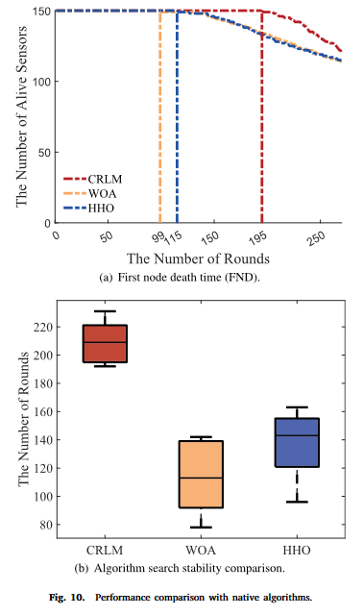
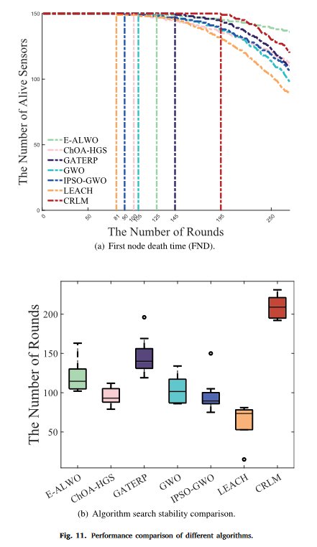
5.性能评估

Slide 15
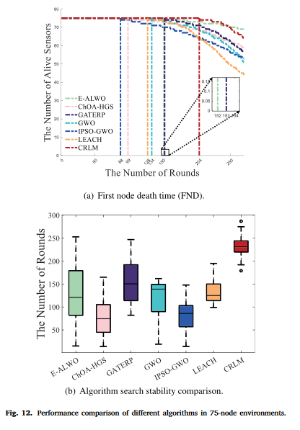
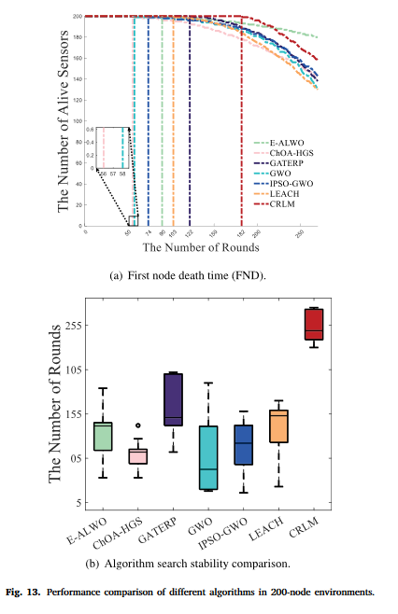

Slide 16
后续计划:
1.继续了解该方向以及其它更广泛的知识
2.重点基础和代码学习

Slide 17
谢谢您的观看

